Slide 1
32
Профи Калькулятор

Slide 2

Тема
Направление
Автор
Консольное приложение
Калькулятор для вычисления сложных математических функций
Дорожко Денис Васильевич

Slide 3
Цель моего проекта - дать возможность людям легко решать сложные математические примеры , так как в обычном калькуляторе некоторых сложных функций просто нет.

Slide 4
Описание
Описание
Профи Калькулятор задумывается как консольное приложение, написанное на языке Python.В нём пользователь выбирает какое математическое вычисление он хочет использовать. Потом он вводит нужные ему числа и получает ответ. В Профи Калькуляторе используются только сложные математических функции(НОД, Гипотенуза,факториал и т.д).
Для реализации проекта в я использовал библиотеку math.Сначала программа спрашивает у пользователя мат. функцию,далее запускает цикл while.

Slide 5
По завершению проекта планировалось рабочее консольное приложение для вычисления сложных математических функций такие как: НОД,корень,факториал.

Slide 6
Фактический результат
В результате разработки проекта я сделал консольное приложение , которое может вычислять следующие 9 функций: НОД,НОК,синус,
косинус,факториал, тангенс ,логарифм числа, гипотенуза,корень.

Slide 7
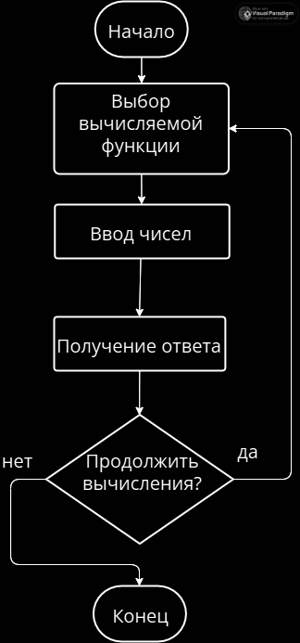
Блок-схема моего проекта

Slide 8
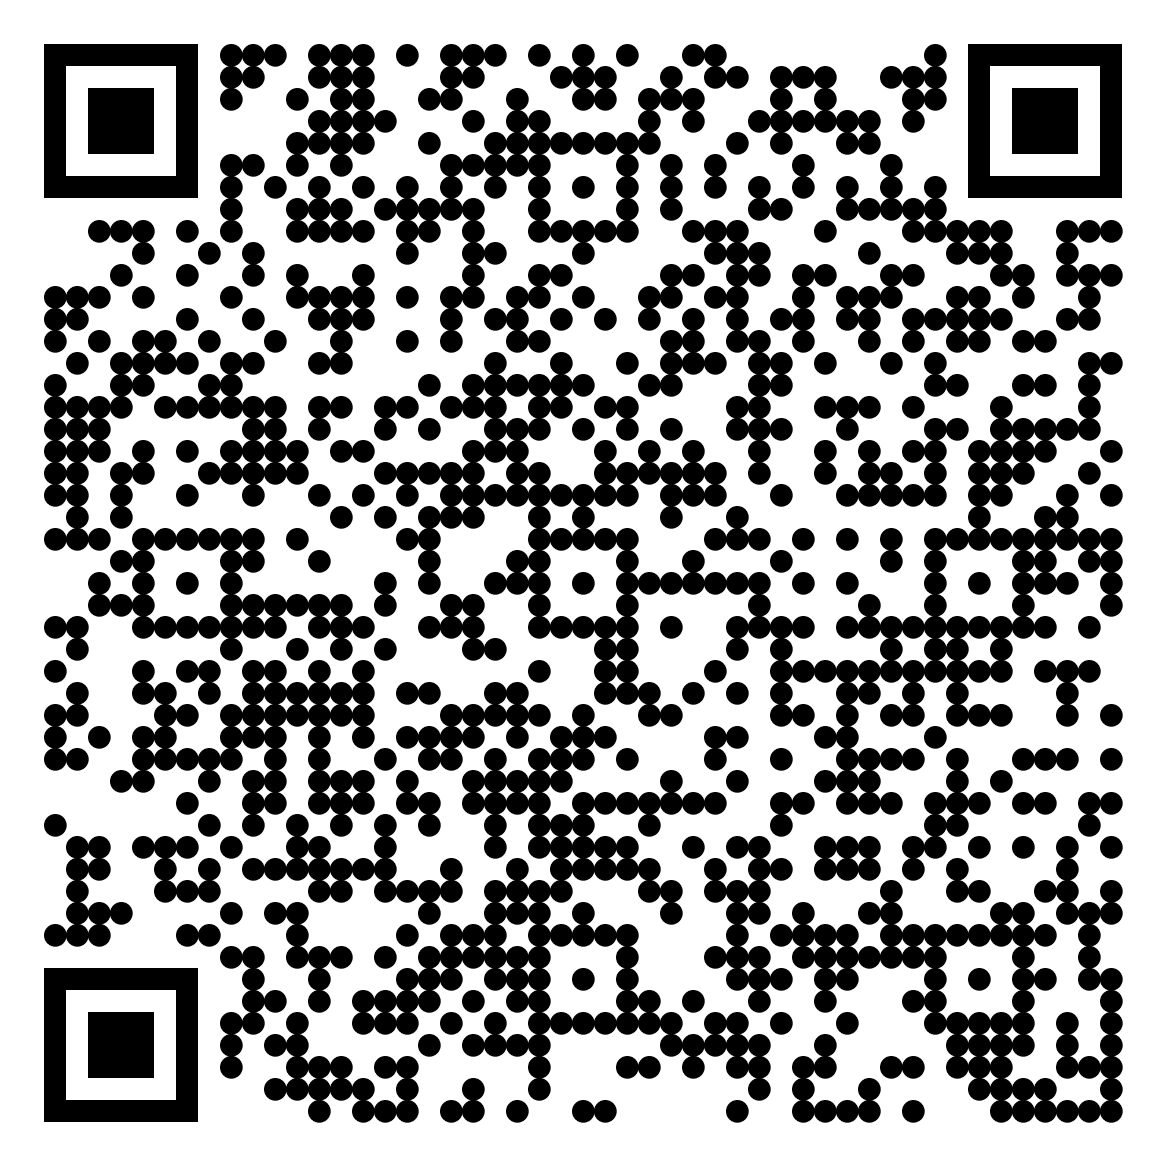
Через этот QR код вы получите ссылку на мой проект в Github.

Slide 9

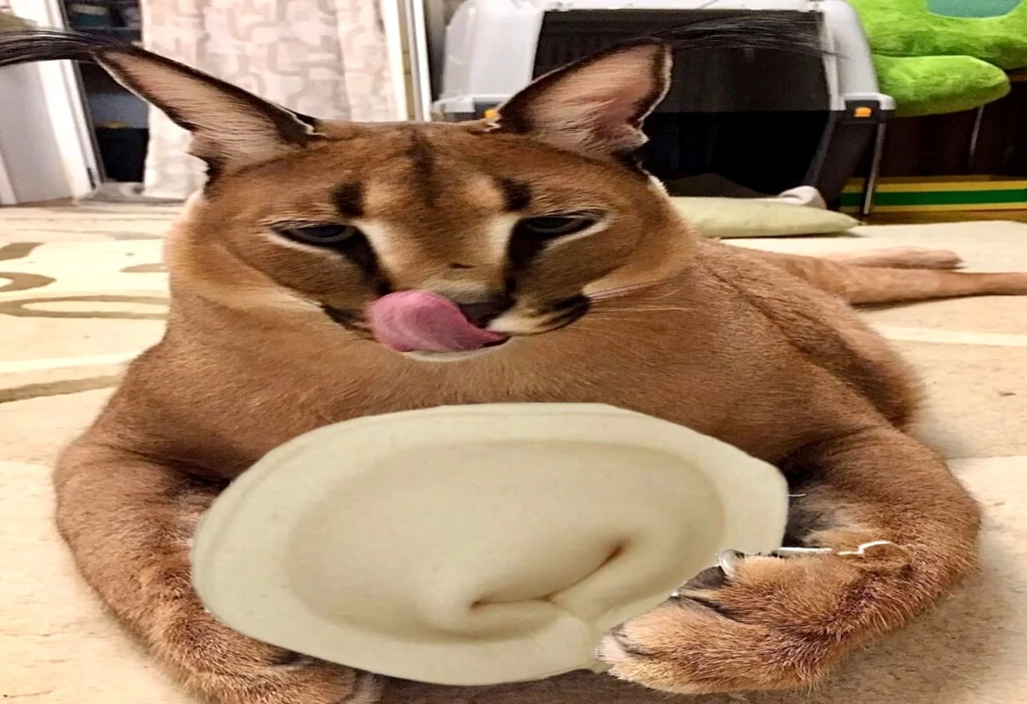
Спасибо за внимание

